Slide 1
География
7
7-
класс
Растительность Средней Азии. Растительность пустынь. Растительность предгорий, гор и высокогорий.

Slide 2
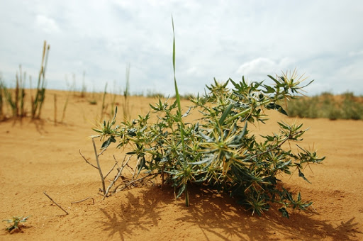
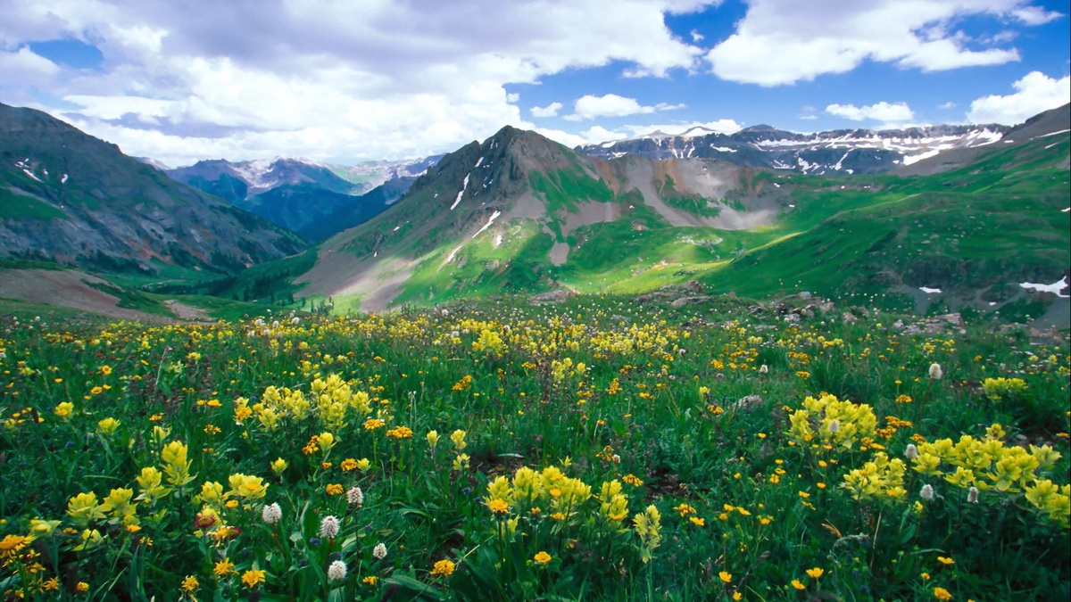
РАСТИТЕЛЬНОСТЬ СРЕДНЕЙ АЗИИ
Равнины-1000 видов
В Средней Азии– 9000 видов растений
Горы –
8000 видов растений
Растительность Средней Азии

Slide 3
РЕЛЬЕФ СРЕДНЕЙ АЗИИ
Четыре высотных пояса
Равнинный
Горный
Предгорный
Высокогорный

Slide 4
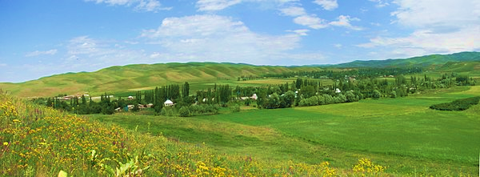
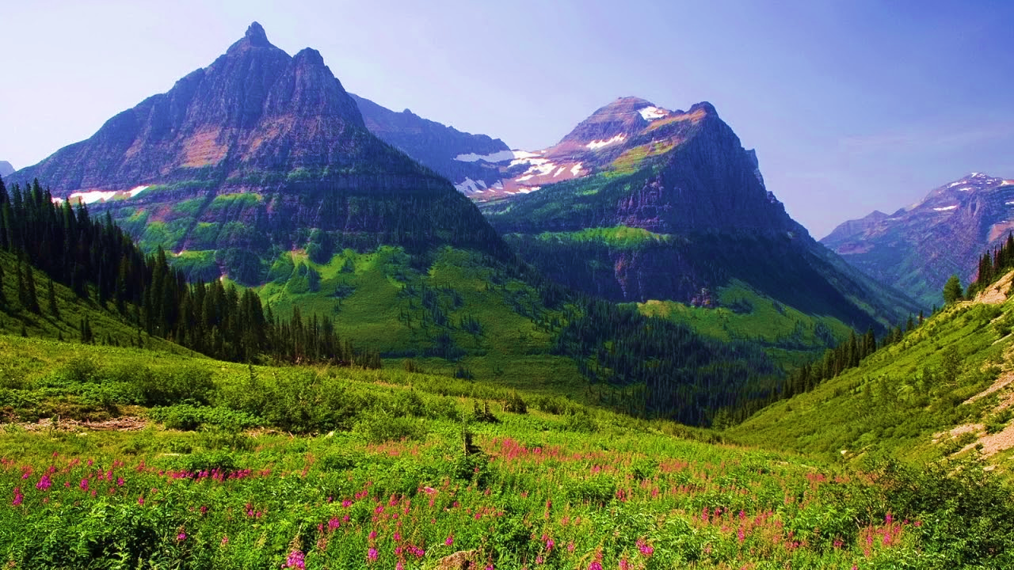
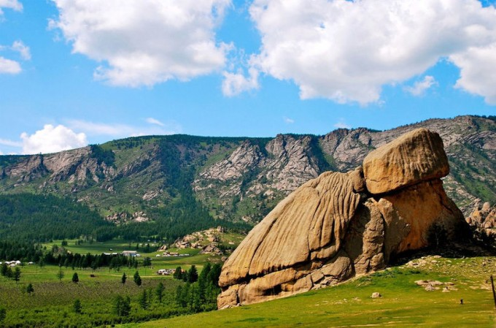

ВЫСОТНЫЕ ПОЯСА
Три растительных пояса
Адырный
Горный
Высокогорный

Slide 5
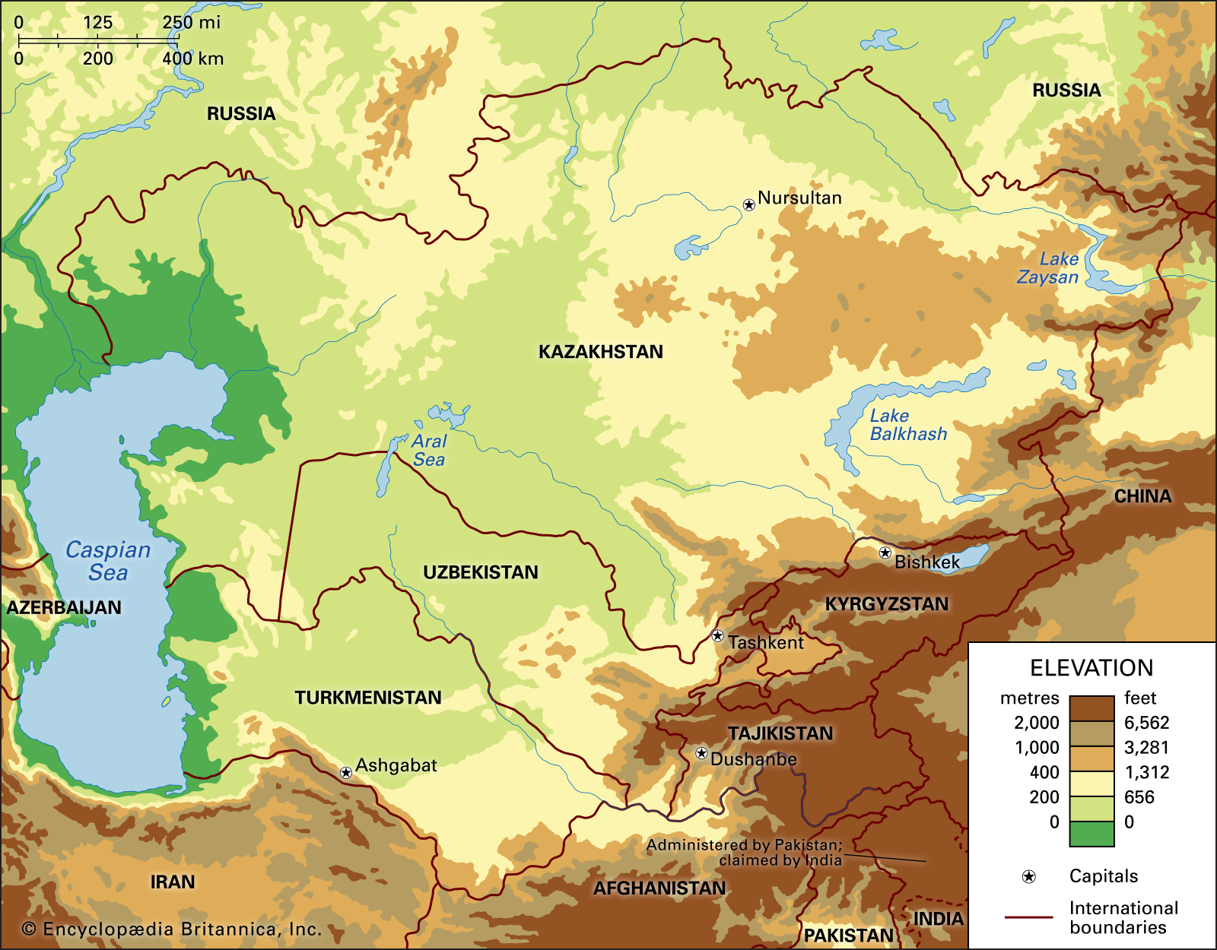
СТЕПНАЯ РАСТИТЕЛЬНОСТЬ
Почвы-южные черноземы.
Распространена в пределах Казахского мелкосопочника к северу от 52⁰ с.ш.

Slide 6
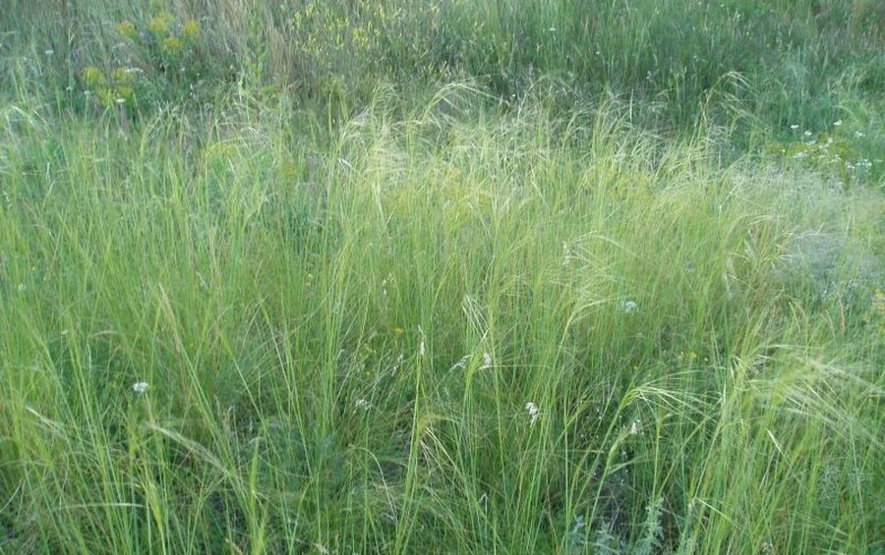
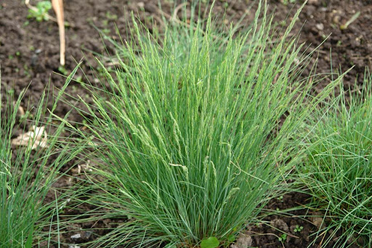
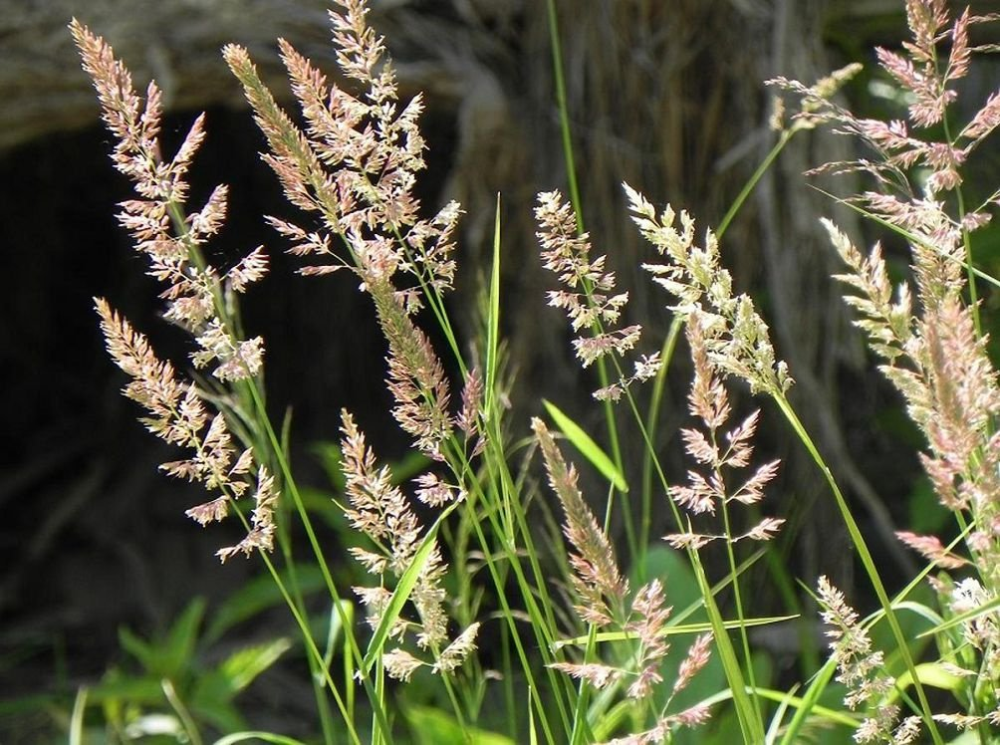
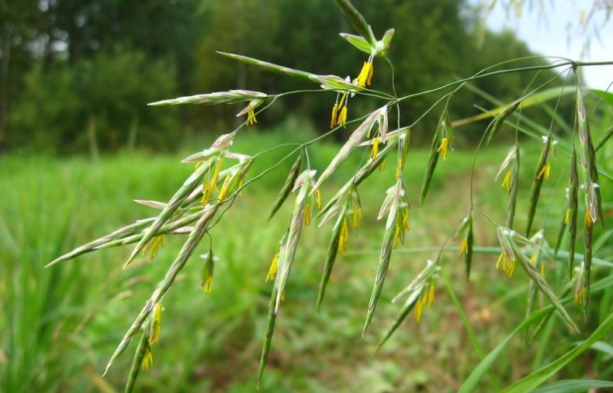
СТЕПНАЯ РАСТИТЕЛЬНОСТЬ
Ковыль волосистый
Типчак
Мятлик луковичный
Костер кровельный

Slide 7
РАСТИТЕЛЬНОСТЬ ПОЛУПУСТЫНЬ
Распространена на территории от 52⁰ с.ш. на севере до 48⁰ с.ш. на юге.

Slide 8
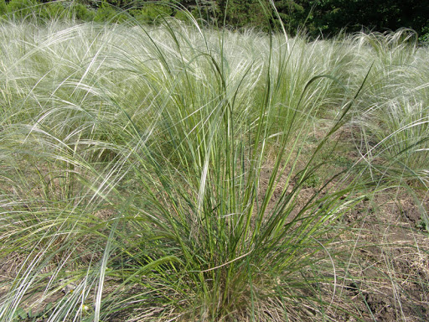
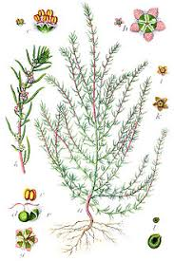
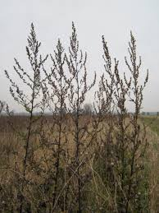
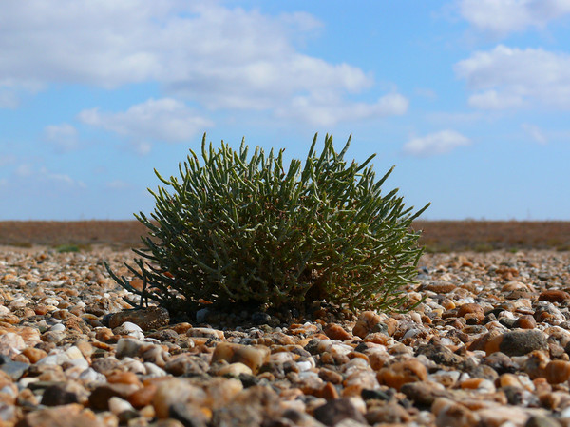
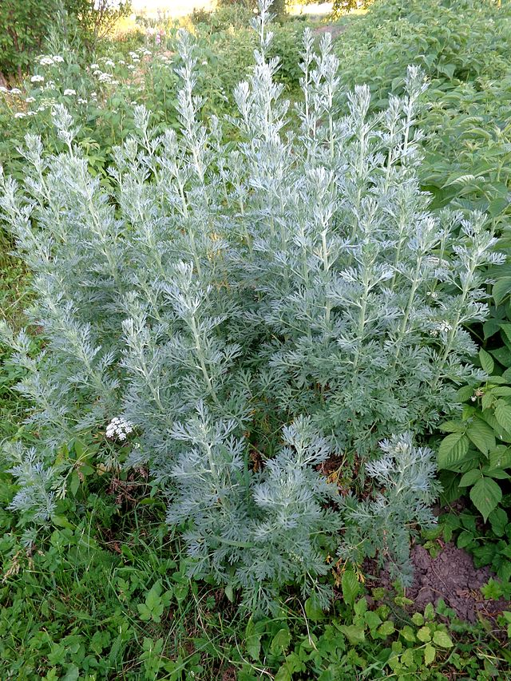
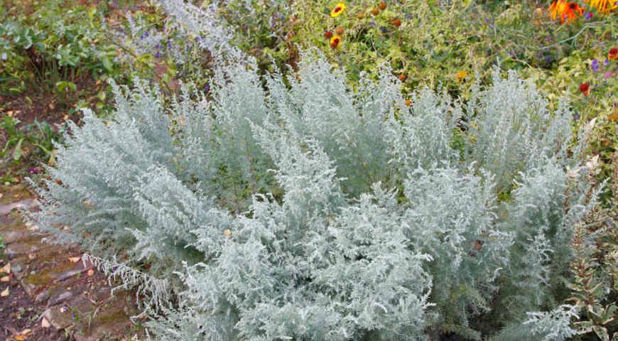
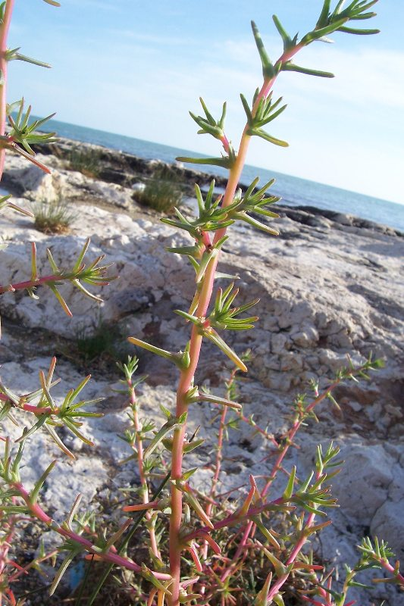

РАСТИТЕЛЬНОСТЬ ПОЛУПУСТЫНЬ
Ковыль волосистый
Изень
Чернобыльник
Буюргун
Полынь
Белая полынь
Солянка
Мятлик луковичный

Slide 9
РАСТИТЕЛЬНОСТЬ ПУСТЫНЬ
Западную часть территории Средней Азии занимает обширная равнина, на которой расположены песчаные, каменистые (гипсовые) и глинистые пустыни.

Slide 10
ПУСТЫНИ СРЕДНЕЙ АЗИИ
Барсуки
Сарысу и Прибалхашья
Каракумы приаральские
Муюнкум
Унгузские Каракумы
Кызылкумы
Каракумы

Slide 11
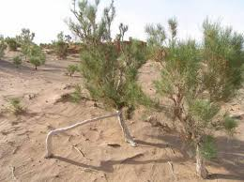
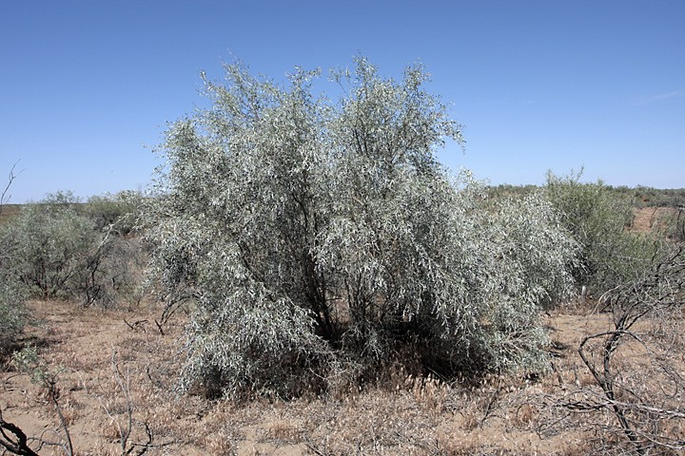


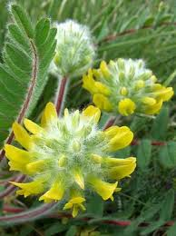
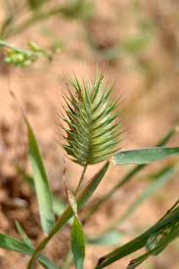
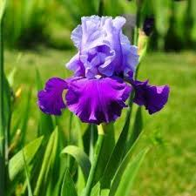
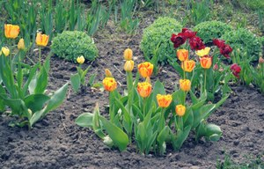
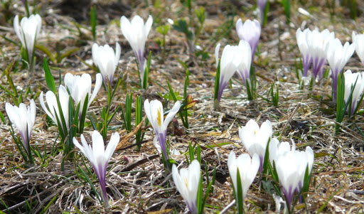
РАСТИТЕЛЬНОСТЬ ПЕСЧАННЫХ ПУСТЫНЬ
Белый Саксаул
Крупный Джузгун
Песчаная акация
Полынь
Астрагал
Миртук восточный
Ирис
Тюльпан
Подснежник

Slide 12
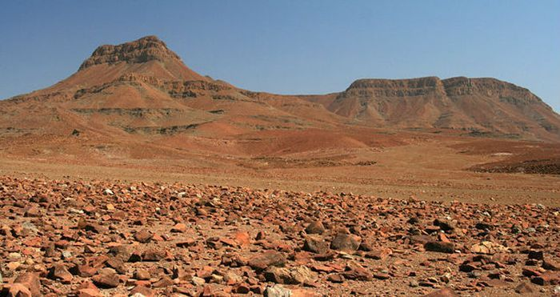
КАМЕНИСТЫЕ ПУСТЫНИ
Широко представлены на останцовых возвышенностях и низкогорьях плато Устюрт, Карсакбая, Бетпак-Далы, Мангышлака, Каракумов, Кызылкума.

Slide 13
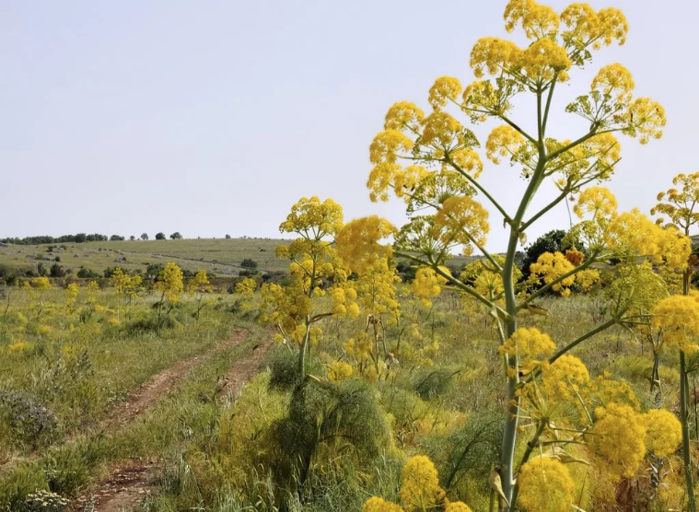
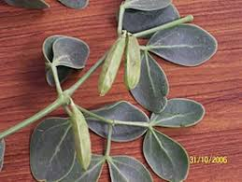
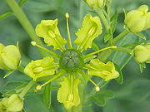
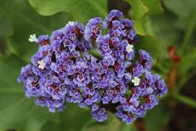
РАСТИТЕЛЬНОСТЬ КАМЕНИСТЫХ ПУСТЫНЬ
Ферула
Бобовидный парнолистник
Рута Сиверса
Кермек

Slide 14
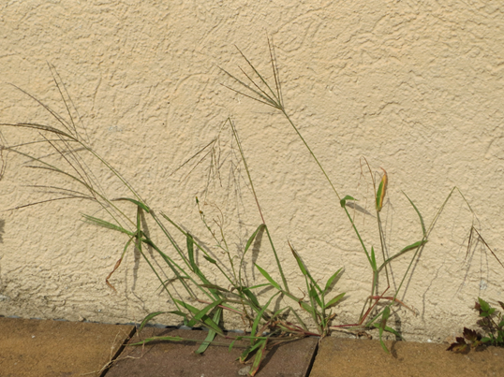
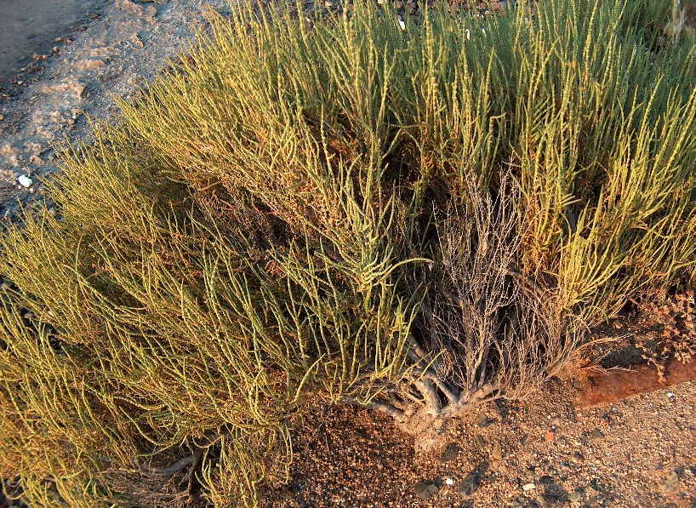
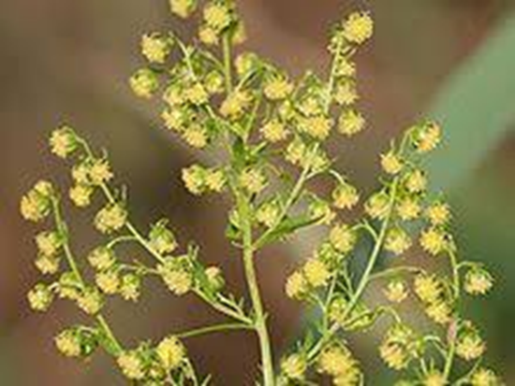
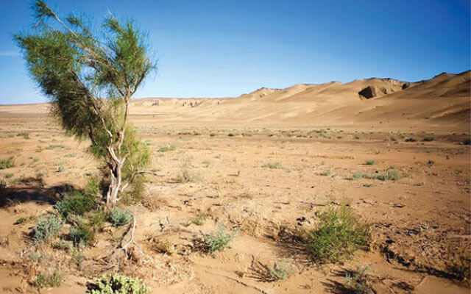
РАСТИТЕЛЬНОСТЬ СОЛОНЧАКОВЫХ ПУСТЫНЬ
Пальчатка
Сарисазан
Полынь однолетняя
Черный саксаул

Slide 15
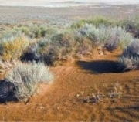
РАСТИТЕЛЬНОСТЬ ЛЕССОВЫХ, ИЛИ ЭФЕМЕРОВЫХ, ПУСТЫНЬ
Они встречаются на равнине Мирзачуля, в Зарафшанской долине, на плато Бадхыз, в предгорьях Копетдага, междуречьи Мургаба и Амударьи, на Келесской равнине близ Ташкента, в предгорных районах Кашкадарьинской и Сурхандарьинской долин.

Slide 16
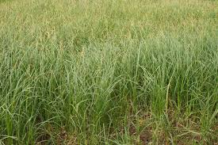
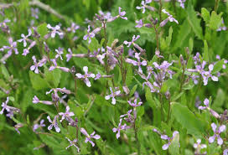
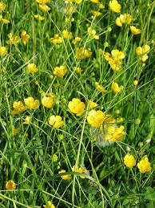
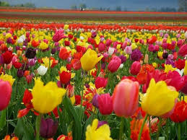
РАСТИТЕЛЬНОСТЬ ЛЕССОВЫХ ПУСТЫНЬ
Осока узколистная
Хориспора нежная
Лютик едкий
Тюльпаны

Slide 17
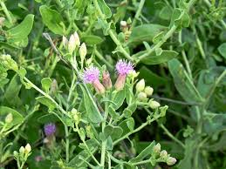
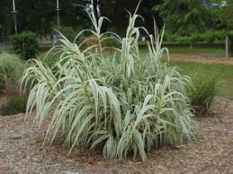
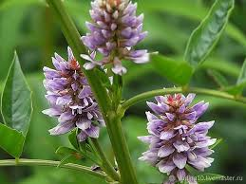
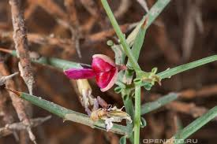
ТУГАЙНАЯ РАСТИТЕЛЬНОСТЬ
Карелиния каспийская
Эриант краснеющий
Солодка
Янтак

Slide 18
АДЫРЫ
Адырный пояс располагается на высоте от 500-700 до 1200-1600 метров над уровнем океана.

Slide 19
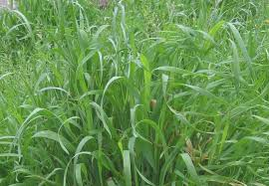
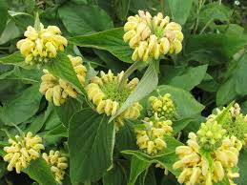
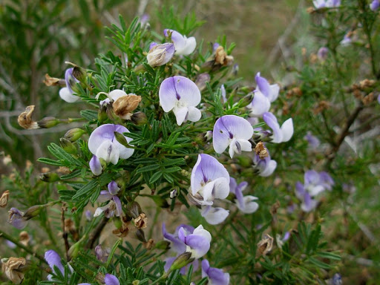
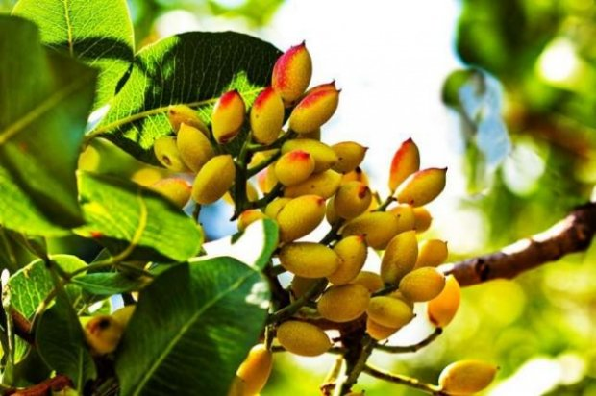
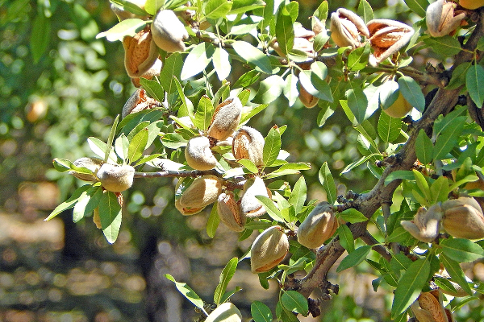
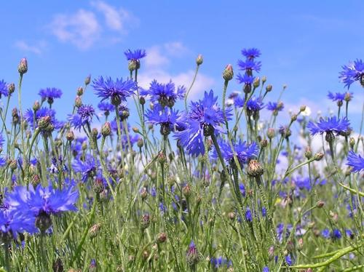
РАСТИТЕЛЬНОСТЬ АДЫРОВ
Пырей
Фломис обыкновенный
Триходесма седая
Фисташка
Миндаль
Васильки

Slide 20
ГОРНЫЙ ПОЯС
Расположен на высоте от 1200-1500 до 2800-3000 метров над уровнем океана.
Среднемесячная температура июля + 17-19⁰C
Осадки - от 600 до 1000 мм.
Два типа растительности: горно-степная и горно-лесная.

Slide 21
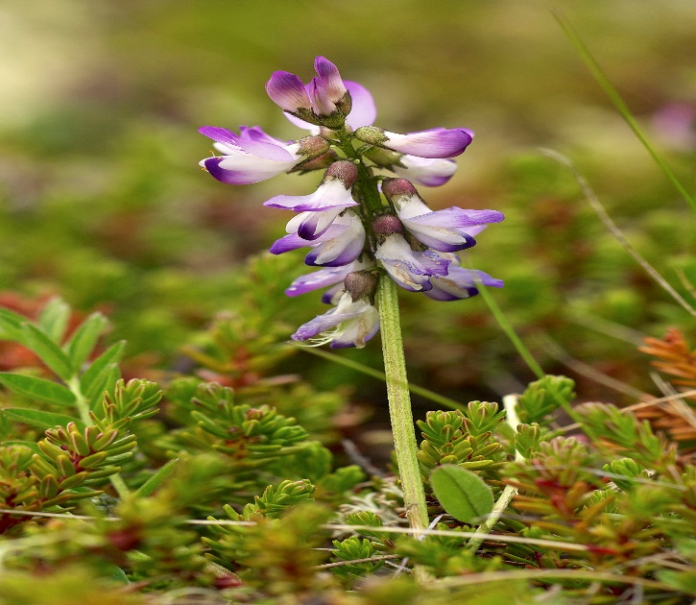
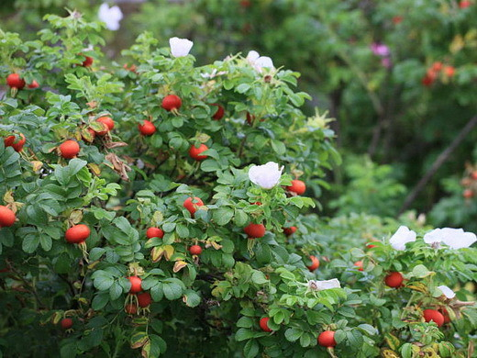



ГОРНО-СТЕПНАЯ РАСТИТЕЛЬНОСТЬ
Астрагал
Шиповник
Дикая алыча
Барбарис
Василек
Дикая люцерна

Slide 22






ГОРНО-ЛЕСНАЯ РАСТИТЕЛЬНОСТЬ
Арча
Унаби
Орех
Дикая яблоня
Горная алыча
Боярышник

Slide 23


ХВОЙНЫЕ И ЛИСТВЕННЫЕ ДЕРЕВЬЯ
На высоте от 2000 до 2800 метров над уровнем океана растут обширные леса из хвойных и лиственных деревьев.

Slide 24





ЛИСТВЕННЫЕ ЛЕСА
Яблоня
Горная алыча
Расположены на горных хребтах Западного Тянь-Шаня, Гиссарского хребта, гор Южного Таджикистана.
Груши
Миндаль
Боярышник

Slide 25

Высокогорный пояс
Расположен на высоте 2700-2800 метров. Лето короткое, зима холодная, осадки – 400-600мм.

Slide 26





СУБАЛЬПИЙСКИЕ ЛУГА
Мятлик луковичный
Пальчатка
Розовая астра
Белый анелюк
Морозоустойчивая герань

Slide 27



АЛЬПИЙСКИЕ ЛУГА
Лето короткое и прохладное, зима суровая.

Slide 28


Задания для самостоятельной работы
1. Прочитать темы – 26-28.
2. Ответить на вопросы на стр. 63.

